Slide 1
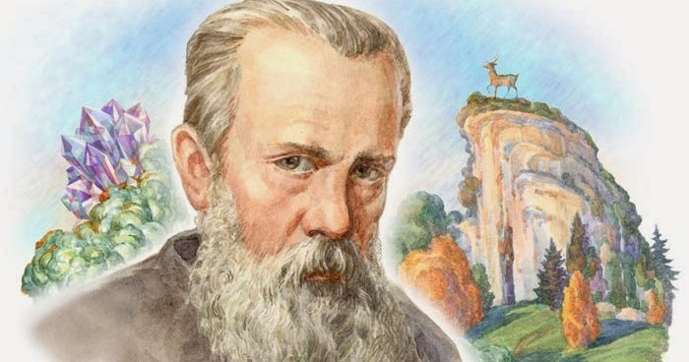
Сказы П.П. Бажова как особый жанр

Slide 2

Книги П.П.Бажова

Slide 3

Сказ и сказка.
Сказка — это вымысел, а сказ — это описание реальных событий, но с элементами фантастики.
Сказ – это жанр, который описывает реальные события, как в рассказе, но имеет элемент вымысла, таинственности, волшебства, как в сказке.

Slide 4
Отличительные черты сказа от сказки
Сказка | Сказ
I. Место действия
Фантастическое, нереальное | Реальное географическое место
II. Образ рассказчика
Сказочник не участник событий. | Сказитель – свидетель событий
III. Герои
Вымышленные | Живущие в реальной жизни
IV.Фантастические образы
Помогают героям в борьбе со злыми силами. | Воплощают мощь и богатство природы, хранители недр.
V.Концовка
Счастливый конец | Счастье, но недолговечное
VI. Язык
Изобилие эпитетов, гипербол, метафор. | Живой народный язык

Slide 5
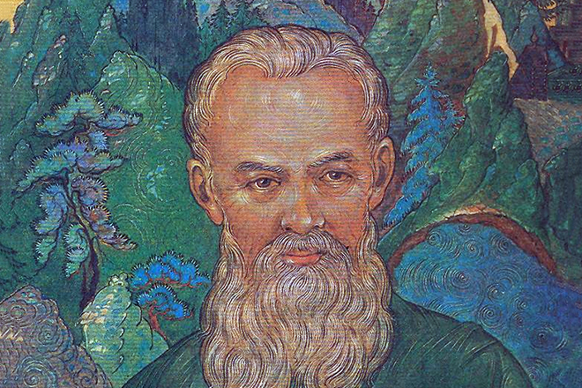
Сказ как жанр литературы
Сказ — жанр литературы, подражающий фольклорным произведениям стилем, специфической интонацией и стилизацией речи для воспроизведения речи сказителя устных народных жанров или живой простонародной речи вообще.

Slide 6
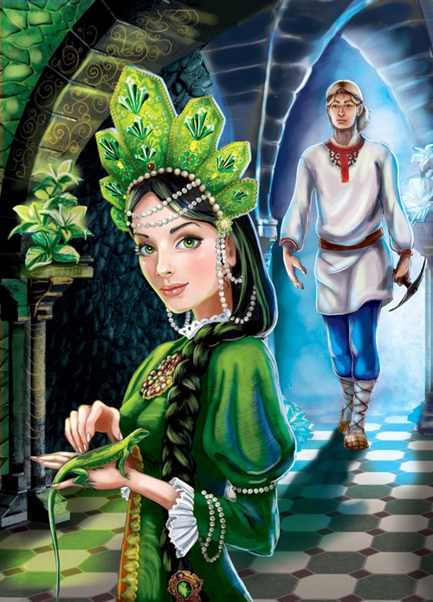
Бажов своими сказами открыл миру уральский быт, легенды и язык народа. В его сказах жизнь и работа уральских мастеров.

Slide 7

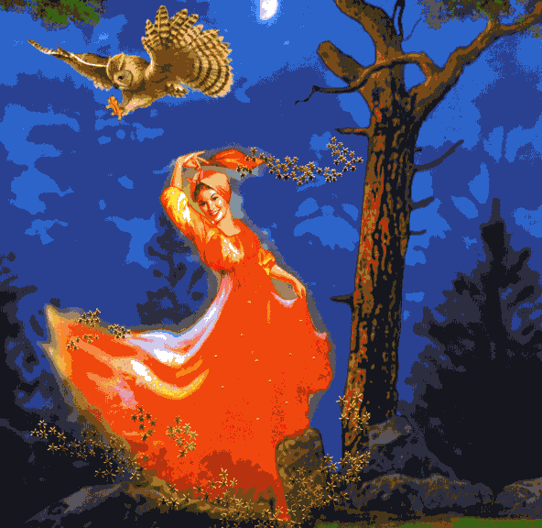
В сказах Бажова можно выделить три тематические группы:
горняцкие сказы – о Хозяйке Медной горы;
старательские сказы («Синюшкин колодец», «Огневушка-поскакушка», «Серебряное копытце»);
о мастеровых («Чугунная бабушка», «Надпись на камне»).

Slide 8
Особенности сказов П.П. Бажова
Сказы написаны на фольклорном материале
Они повествуются рассказчиком (дедушкой Слышко в первых рассказах) в аудитории слушателей
Рассказчик- простой представитель народа, но устами его говорит писатель, мастер слова
Сказы повествуют о жизни горнозаводских рабочих Урала

Slide 9


Главная тема сказов Бажова это радость творчества, умение жить в гармонии с природой, находить счастье в самой природе.

